Slide 1
STRUKTUR KONDISI

Slide 2
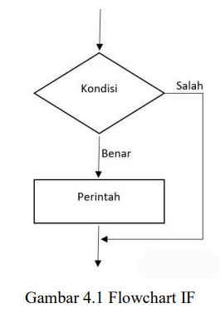
Pernyataan IF
Pernyataan if mempunyai pengertian,
“ Jika kondisi bernilai benar, maka perintah
akan dikerjakan dan jika tidak memenuhi
syarat maka akan diabaikan”.

Slide 3
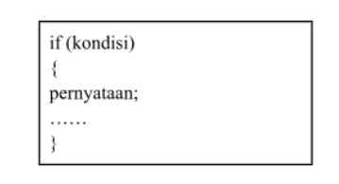
Penulisan kondisi harus didalam tanda kurung dan berupa ekspresi relasi dan penulisan pernyataan dapat berupa sebuah pernyataan tunggal, pernyataan majemuk atau pernyataan kosong.

Slide 4
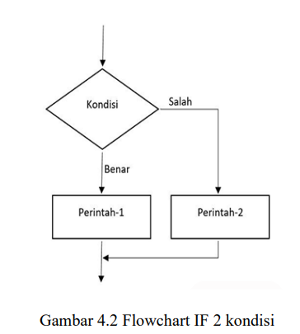
Pernyataan IF-ELSE
Pernyataan if mempunyai pengertian,
“ Jika kondisi bernilai benar, maka
perintah-1akan dikerjakan dan jika tidak
memenuhi syarat maka akan
mengerjakan perintah-2”

Slide 5
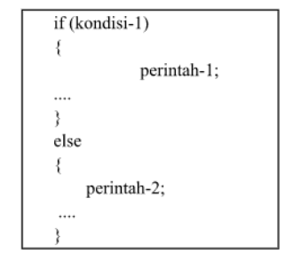
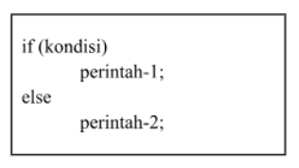

Slide 6
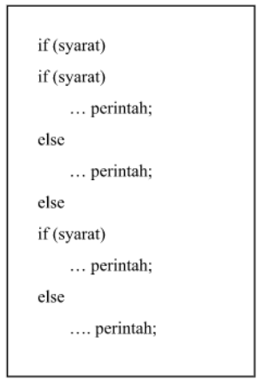
Pernyataan NestedIF
Nested if merupakan pernyataan if berada
di dalam pernyataan if yang lainnya.Bentuk
penulisan pernyataan Nested if adalah :

Slide 7
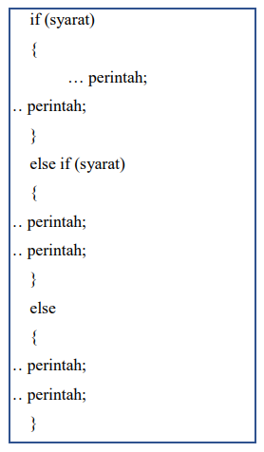
Pernyataan IF-ELSE Majemuk
Bentuk dari if-else bertingkat sebenarnya
serupa dengan nested if, keuntungan
penggunaan if-else bertingkat
dibanding dengan nested if
adalah penggunaan bentuk
penulisan yang lebih sederhana.

Slide 8
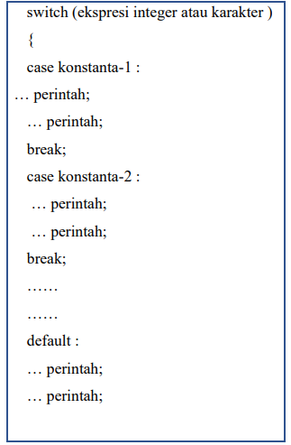
Pernyataan Switch-Case
Bentuk dari switch - case merupakan
pernyataan yang dirancang khusus untuk
menangani pengambilan keputusan yang
melibatkan sejumlah atau banyak alternatif.
Pernyataan switch - case ini memiliki
kegunaan sama seperti if – else bertingkat,
tetapi penggunaannya untuk memeriksa
data yang bertipe karakter atau integer.

Slide 9
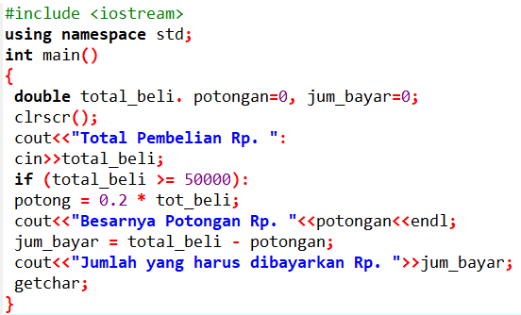
Menentukan besarnya potongan dari pembelian barang yang diberikan seorang pembeli, dengan kriteria :
Tidak ada potongan jika total pembelian kurang dari Rp. 50.000,-
Jika total pembelian lebih dari atau sama dengan Rp. 50.000,- potongan yang diterima sebesar 20% dari total pembelian

Slide 10
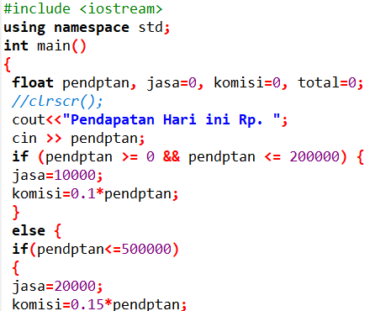
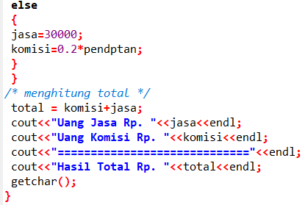
Suatu perusahaan memberikan komisi kepada para salesman dengan ketentuan sebagai berikut:
Bila salesman dapat menjual barang hingga Rp. 20.000 ,- , akan diberikan uang jasa sebesar Rp. 10.000 ditambah dengan uang komisi Rp. 10% dari pendapatan yang diperoleh hari itu.
Bila salesman dapat menjual barang diatas Rp. 20.000 ,- , akan diberikan uang jasa sebesar Rp. 20.000 ditambah dengan uang komisi Rp. 15% dari pendapatan yang diperoleh hari itu.
Bila salesman dapat menjual barang diatas Rp. 50.000 ,- , akan diberikan uang jasa sebesar Rp. 30.000 ditambah dengan uang komisi Rp. 20% dari pendapatan yang diperoleh hari itu.

Slide 11
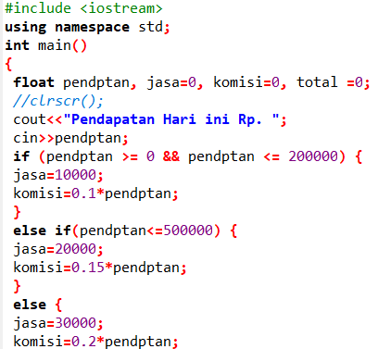
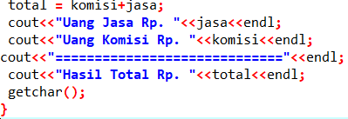
Suatu perusahaan memberikan komisi kepada para selesman dengan ketentuan sebagai berikut:
• Bila salesman dapat menjual barang hingga Rp. 20.000 ,- , akan diberikan uang jasa sebesar Rp. 10.000 ditambah dengan uang komisi Rp. 10% dari pendapatan yang diperoleh hari itu.
Bila salesman dapat menjual barang diatas Rp. 20.000 ,- , akan diberikan uang jasa sebesar Rp. 20.000 ditambah dengan uang komisi Rp. 15% dari pendapatan yang diperoleh hari itu.
Bila salesman dapat menjual barang diatas Rp. 50.000 ,- , akan diberikan uang jasa sebesar Rp. 30.000 ditambah dengan uang komisi Rp. 20% dari pendapatan yang diperoleh hari itu.

Slide 12
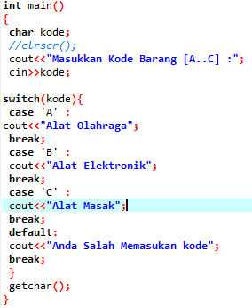
Implementasi SWITCH CASE
SWITCH CASE digunakan untuk percabangan kode program dimana terdapat perbandingan isi sebuah variabel dengan beberapa nilai. SWITCH CASE digunakan jika hanya ada satu variable yang di cek apakah sudah memenuhi value tertentu atau belum.

Slide 13
TUGAS
Buatlah program untuk menghitung nilai rata-rata dari seorang siswa, dengan ketentuan sebagai berikut :
Nama Siswa, Nilai Pertandingan I, Nilai Pertandingan II, Nilai Pertandingan III di input.
Nilai Rata-rata merupakan hasil dari Nilai Pertandingan I, II dan III dibagi dengan 3.
Ketentuan Mendapat Hadiah dari pertandingan :
Jika Nilai Rata-Rata >= 85, maka mendapat hadiah Komputer Core i5
Jika Nilai Rata-Rata >= 70, maka mendapat hadiah Uang sebesar Rp. 2.500,000
Jika Nilai Rata-Rata < 70, maka mendapat hadiah Hiburan.

Slide 14
